Slide 1
Путешествие по страницам Красной книги
МОБУ «Сертоловская средняя общеобразовательная школа №1»
Выполнила: учитель начальных классов Лапицкая Алина Олеговна
Сертолово
2021

Slide 2
Красная книга
Ученые мира создали Международный союз охраны природы, который стал изучать, каким растениям и животным надо помочь в первую очередь.
Составили списки растений, животных, которые исчезли или находятся под угрозой исчезновения.
Списки издали в виде книги и назвали её Красной книгой.
Таким образом ученые пытались привлечь внимание общественности к той опасности, которая нависла над флорой и фауной Земли.

Slide 3
Страницы Красной книги
Вся красная книга состоит из цветных страниц.
Красная книги расскажет, какие виды растений и животных в опасности, как сохранить редкие виды растений и животных.
Красная книга призывает изучать эти виды и предупреждает об исчезновении.

Slide 4
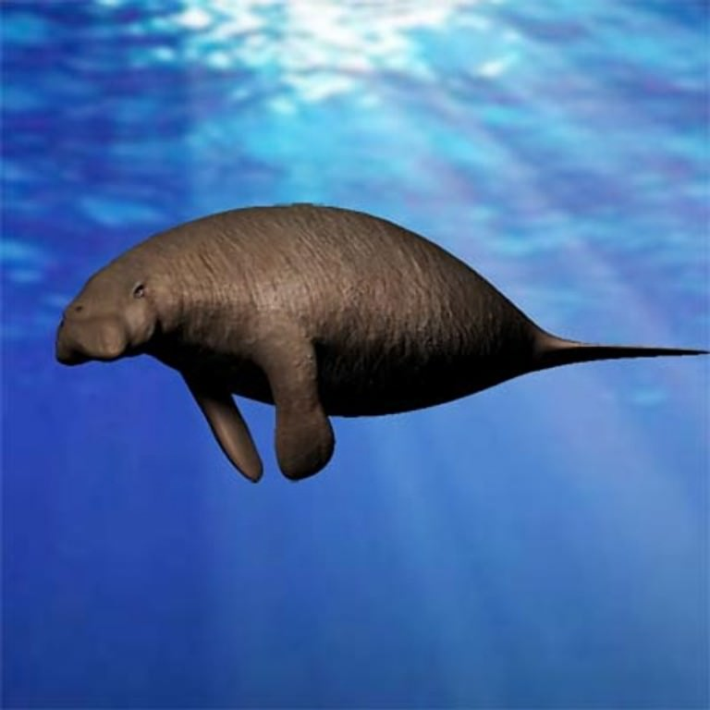
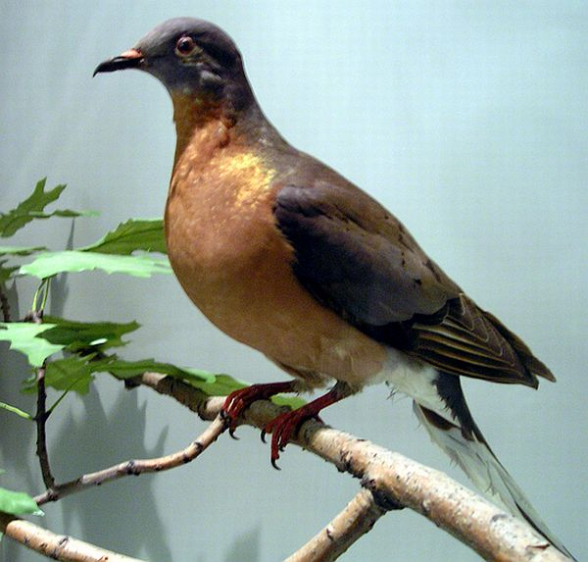
Чёрные страницы
На чёрных страницах списки тех, кого мы уже никогда не увидим, кто уже вымер.
ДИКАЯ ЛОШАДЬ -ТАРПАН
СТЕЛЛЕРОВА ИЛИ МОРСКАЯ КОРОВА
СТРАНСТВУЮЩИЙ ГОЛУБЬ

Slide 5
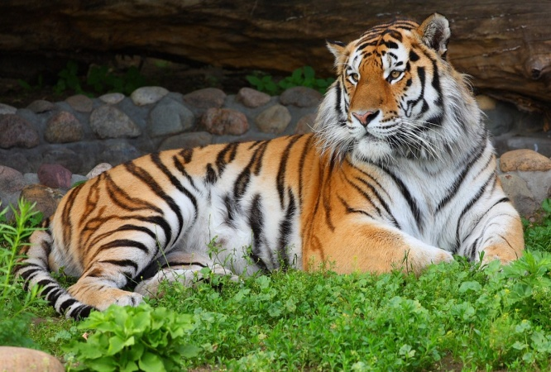
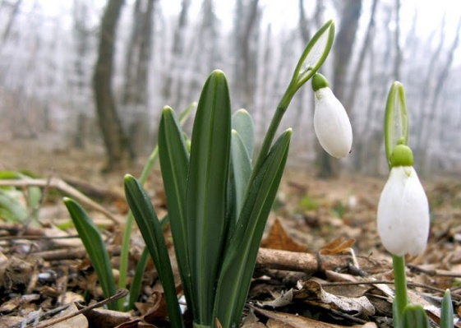
Красные страницы
На красных страницах записаны особо редкие и исчезающие животные, растения. Они где-то сохранились, где-то их ещё можно встретить, увидеть, но их так мало, что они могут исчезнуть совсем.
КРАСНЫЙ ВОЛК
АМУРСКИЙ ТИГР
ПОДСНЕЖНИК ПЛОСКОЛИСТНЫЙ

Slide 6
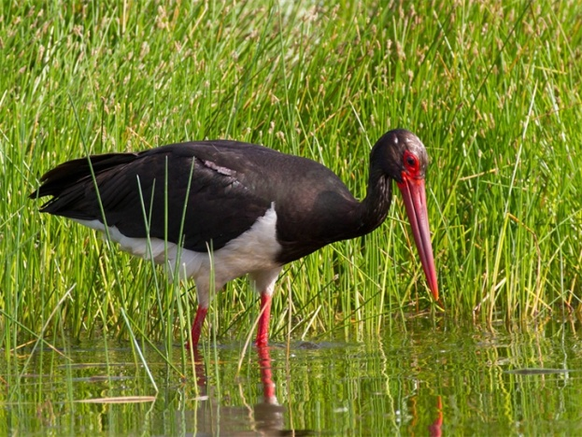
Жёлтые страницы
На жёлтых страницах –животные и растения, количество которых быстро снижается, которым грозит опасность.
ЧЕРНЫЙ АИСТ
РОЗОВЫЙ ФЛАМИНГО

Slide 7
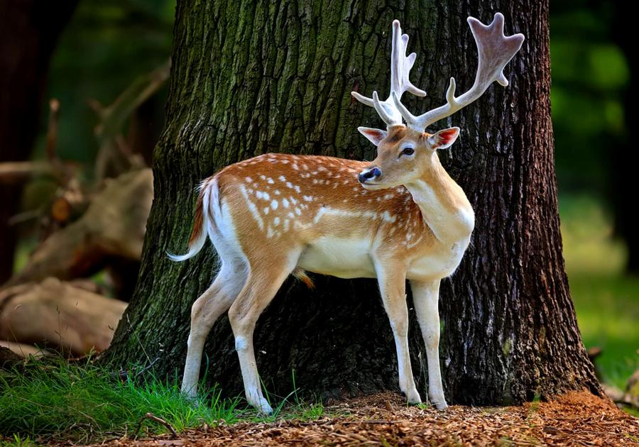
Белые страницы
На белых страницах - животные и растения, численность которых всегда была невелика.
ПЯТНИСТЫЙ ОЛЕНЬ
БЕЛЫЙ МЕДВЕДЬ

Slide 8
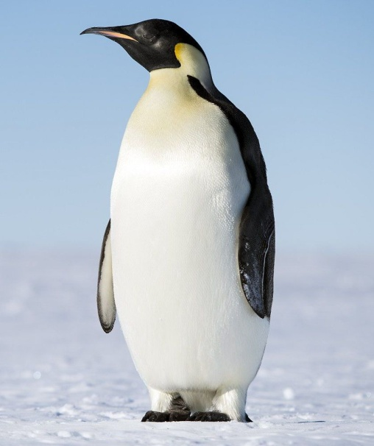
Серые страницы
На серых страницах записаны животные и растения, которые до сих пор мало изучены, малоизвестны. Места их обитания труднодоступны.
ЖУК - ГЕРКУЛЕС
ИМПЕРАТОРСКИЙ
ПИНГВИН

Slide 9
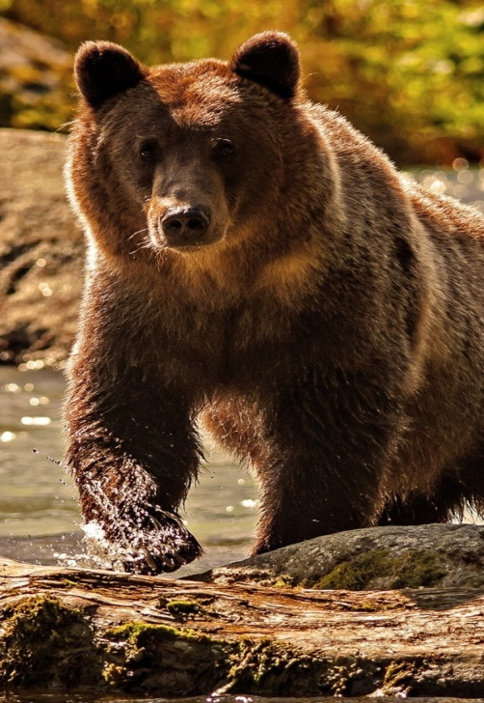
Зеленые страницы
На зелёных страницах –животные, которых удалось сохранить, спасти от вымирания.
ХОХЛАТЫЙ ОРЁЛ
БУРЫЙ МЕДВЕДЬ

Slide 10
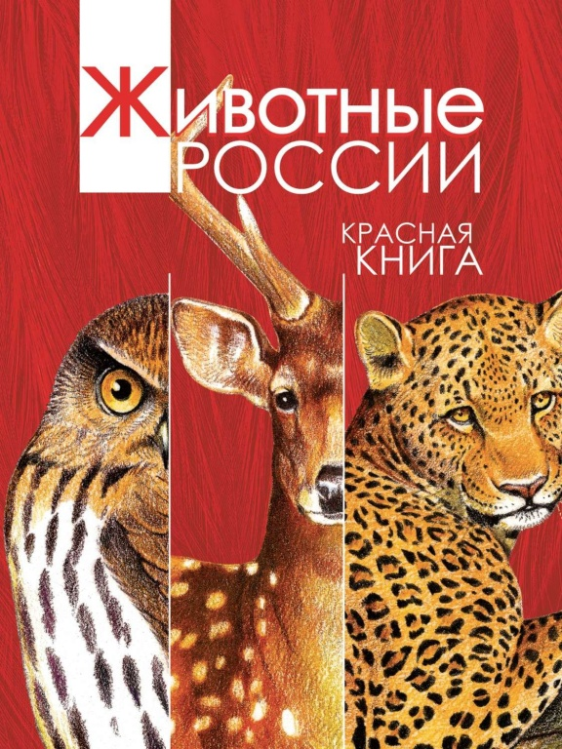
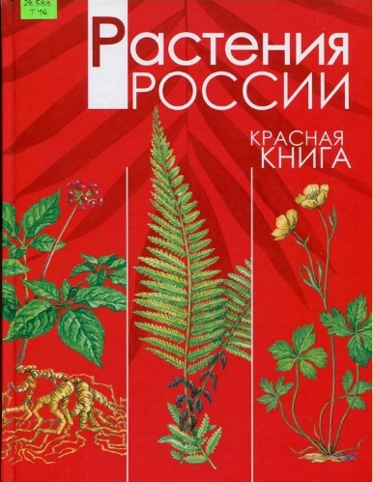
Красная книга России
Основной государственный документ, учреждённый в целях выявления редких и находящихся под угрозой исчезновения диких животных, дикорастущих растений и грибов Российской Федерации.

Slide 11
Животные Красной книги России
Манул – близкий родственник обыкновенных домашних кошек. Это очень красивое, хоть и не очень поворотливое животное. В России его можно встретить в Забайкалье, Алтае, Тыве.
Своим внешним видом он не похож на обыкновенных котов. У него густая длинная, более 5 см., шерсть, более плотное телосложение, ноги заметно короче и толще. Окрас шерсти в основном серый и рыжеватый. Кончики волосков всегда белые.

Slide 12
Животные Красной книги России
Снежный барс – крупный хищник семейства кошачьих. с буровато – серой окраской. Длинная густая шерсть спасает снежных барсов от холода.
У него огромный длинный хвост. Длина его тела более двух метров, вес взрослых особей 50-60 кг.
Как и все кошки умеет мурлыкать.

Slide 13
Птицы Красной книги России
Дрофа - по массивному телосложению птица напоминает индюка. Развернутая грудная клетка, толстая шея. Узнать её несложно по широким крыльям, длинному хвосту с округлой формой на конце.
Веерообразное украшение в распушенном виде дрофа прижимает к телу, открывая белое хвостовое оперение

Slide 14
Птицы Красной книги России
Колпица –редчайшая птица современности, ее количество на сегодняшний день едва ли не превышает 60 пар.
Издалека колпица похожа на цаплю, однако при более близком рассмотрении становятся очевидными различия: необычной формы клюв, конечности немного короче, чем у цапли или журавля.
Сегодня колпица — жительница заповедников Ростовской области, Краснодарского края, Республик Калмыкии и Адыгеи, количество птиц сокращается с каждым годом.

Slide 15
Растения Красной книги России
Венерин башмачок - многолетнее травянистое растение, вид рода- Башмачок, семейства Орхидные.
Растение является объектом массового сбора людьми для букетов и с целью пересадки на садовые участки, что ведёт к повсеместному сокращению вида; существует опасность исчезновения этого вида во многих регионах России.

Slide 16
Растения Красной книги России
Саранка – цветок, имеющий внешнее сходство с лилией. Это растение с удивительно красивыми, нежными цветками, лекарственное. Местом произрастания в нашей стране является европейская часть, Урал, Восток и запад Сибири.

Slide 17
Птицы Красной книги Ленинградской области
Пеганка
Лебедь-кликун

Slide 18
Животные Красной книги Ленинградской области
Кольчатая нерпа
Длинномордый тюлень

Slide 19
Животные Красной книги Ленинградской области
Европейская косуля
Европейская норка

Slide 20
Вывод
Необходимо помнить, что природа нуждается в особой защите.
Мы должны бережно и с любовью относиться к природе.

Slide 21
Используемые источники
1.Тихонов, А.В. Красная книга. Животные / А. Тихонов. -Москва : РОСМЭН, 2019. - 240 с.:ил.
2. Травина, И. В. Красная книга / И. В. Травина. - Москва : РОСМЭН, 2016. - 96 с. : ил. - (Детская энциклопедия РОСМЭН).
Различные Интернет-ресурсы.

Slide 22
Спасибо за внимание!

